Slide 1
Matkaraportti
Eero Liukola
Talotekniikan perustutkinto
18.9-7.10
Orleans, Ranska
Koulu: BTP CFA Centre-Val de Loire

Slide 2
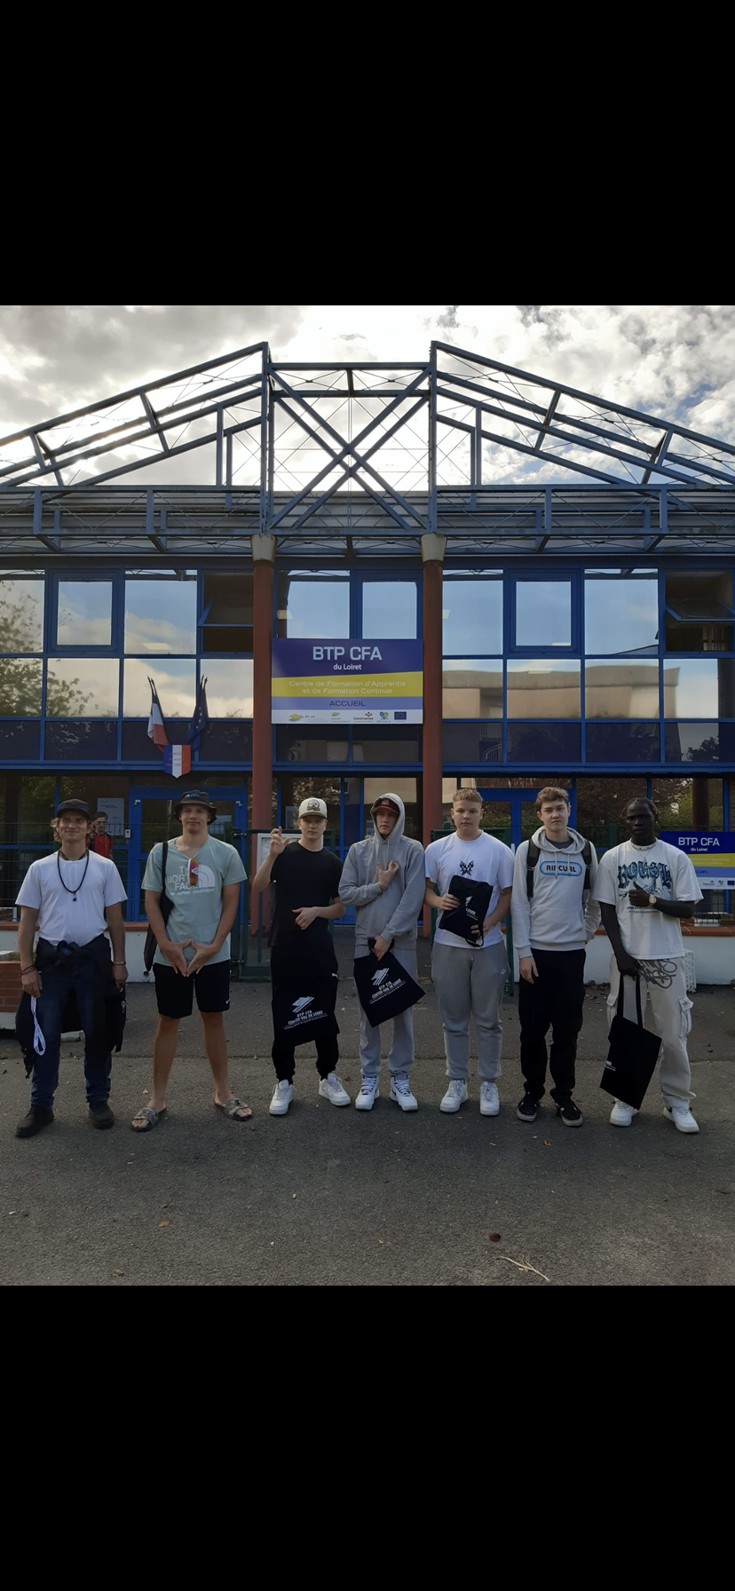
Matkaan valmistautuminen
Meiltä kysyttiin, kiinnostaisiko ketään lähteä Ranskaan vaihtoon ja olin heti valmis lähtemään.
Lähdettiin sitten suunnittelemaan opettajan ja matkaan lähtevien oppilaiden kanssa matkaa.
Ajattelin koko matkaa vain uutena kokemuksena meni se sitten miten meni
Tämä oli myös minun ensimmäinen ulkomaan reissu muualle kuin naapurimaihin ja ensimmäinen kerta lentokoneessa joka oli ihan siistiä.

Slide 3
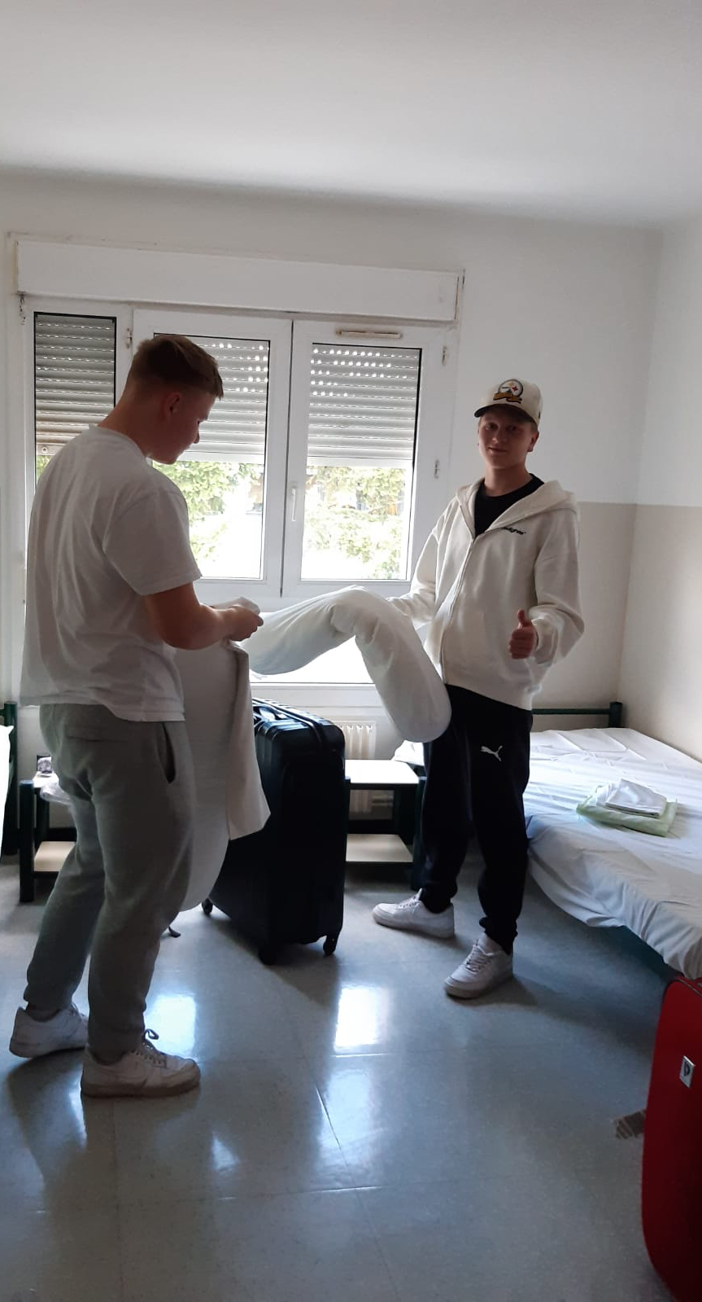
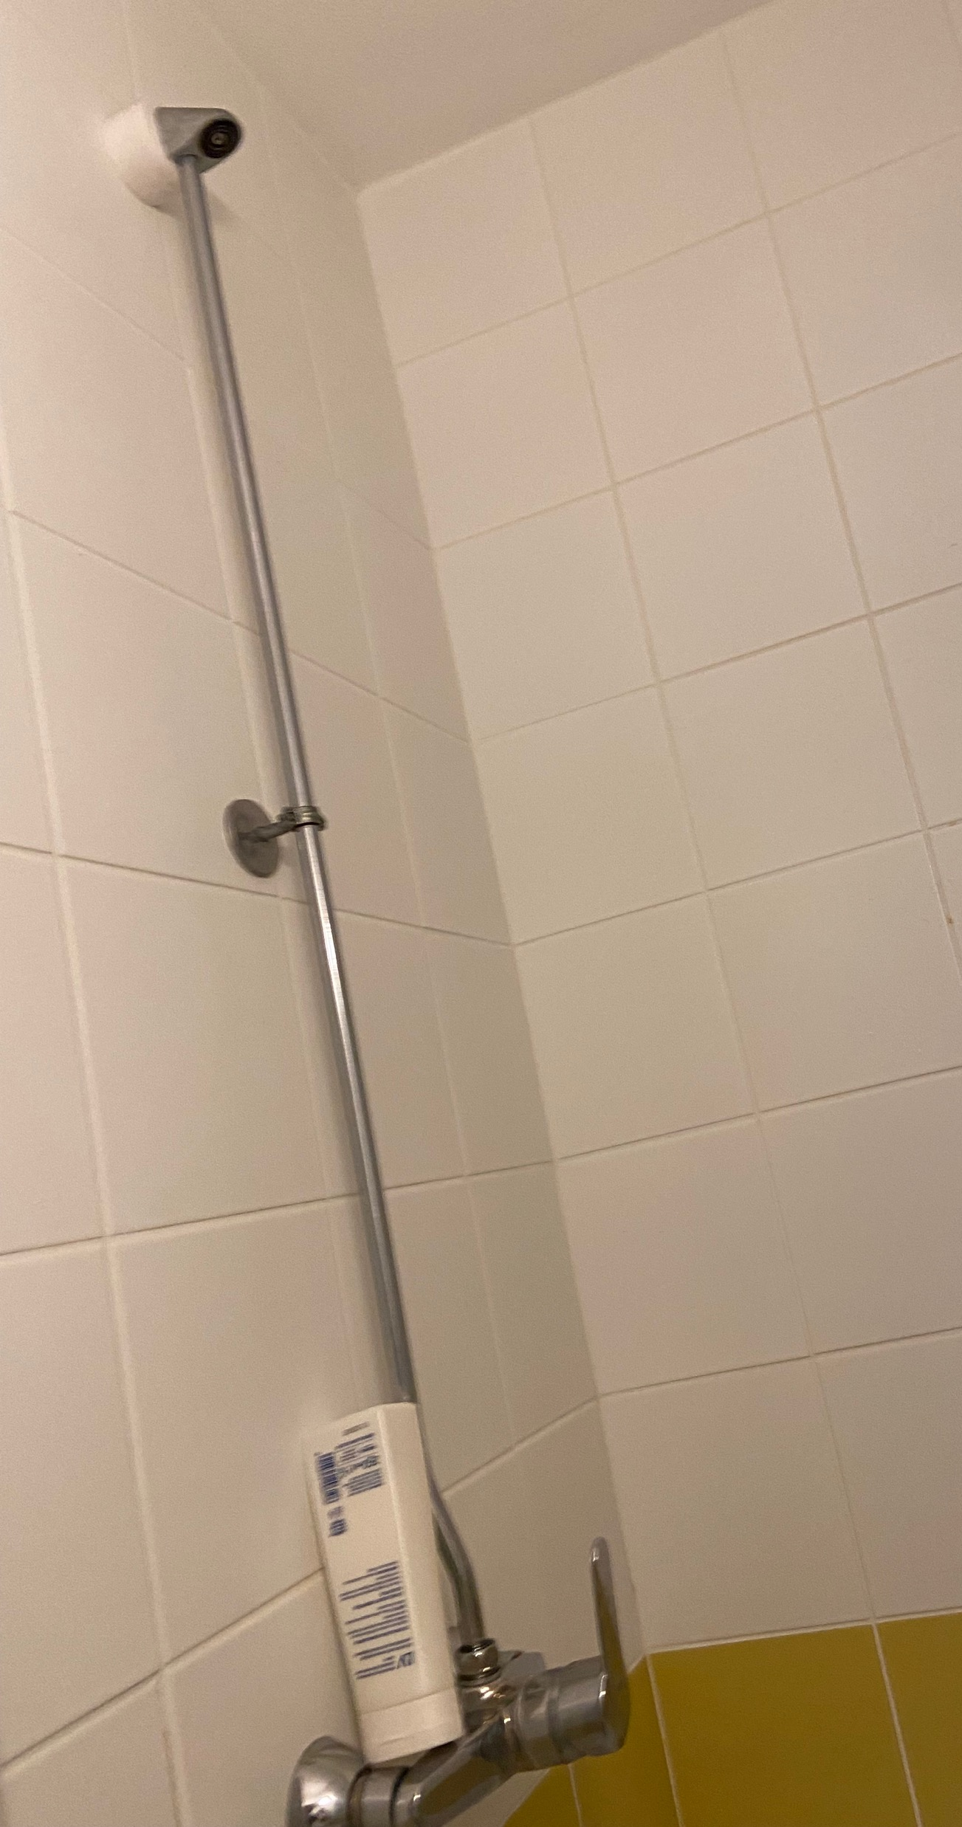
Majoitus 1
Majoituimme koulun opiskelija-asunnossa joka oli vastapäätä koulusta.
Majoitus oli aika kämänen: putkivuoto keskellä käytävää, sängyissä likaset patjat ja suihku joka ampu joka suuntaan.
Olimme kahden hengen huoneissa.

Slide 4
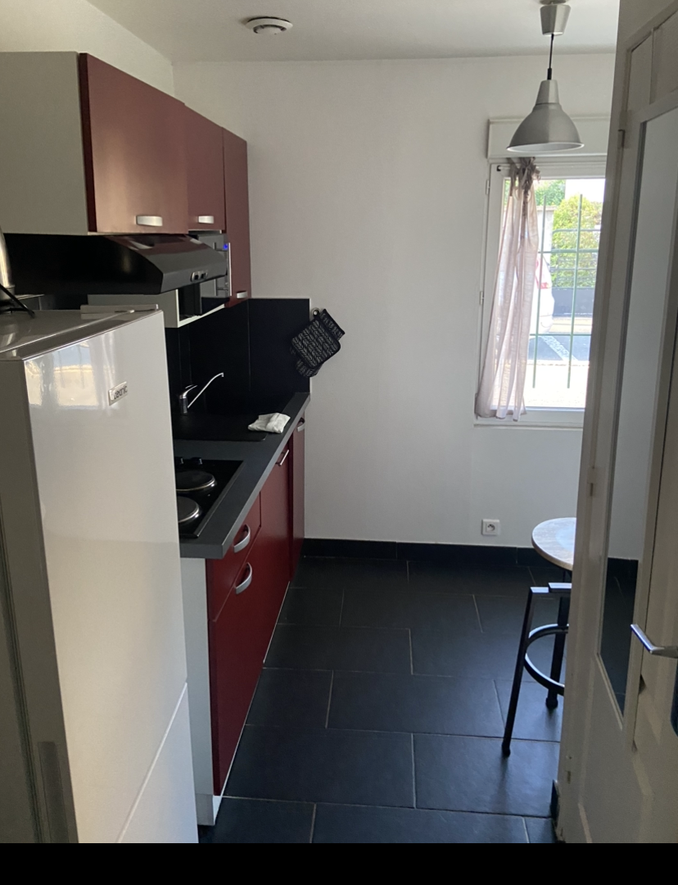
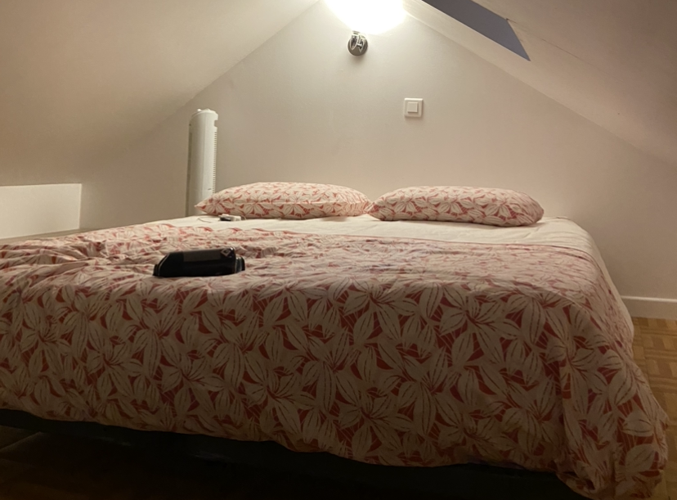
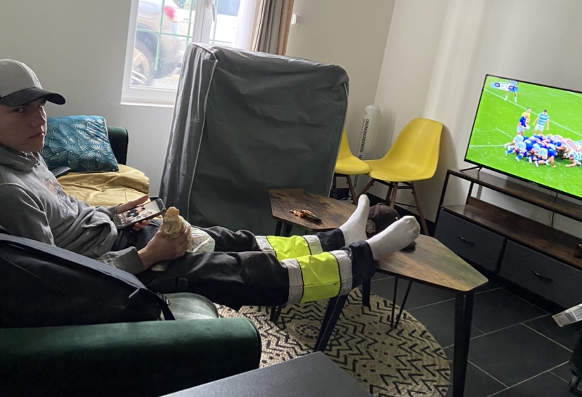
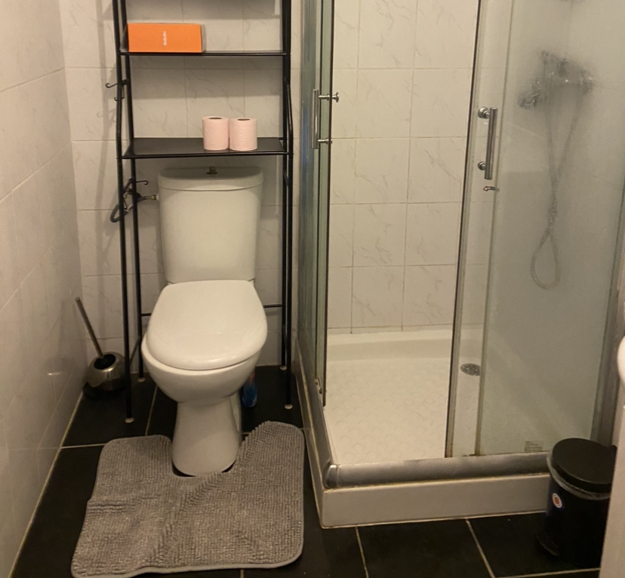
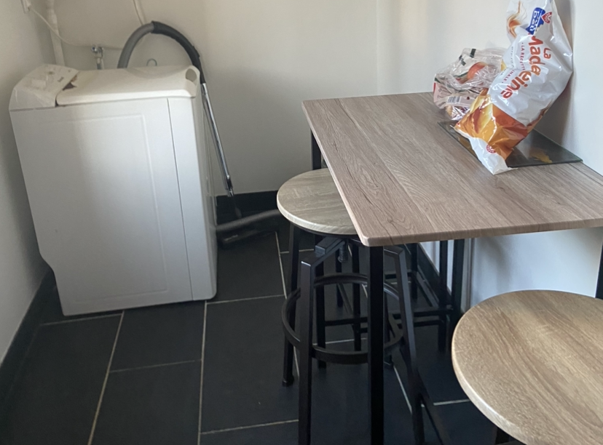
Majoitus 2
Viiden päivän jälkeen pääsimme toiseen asuntoon Bookingin kautta, joka olikin jo aika paljon parempi.

Slide 5
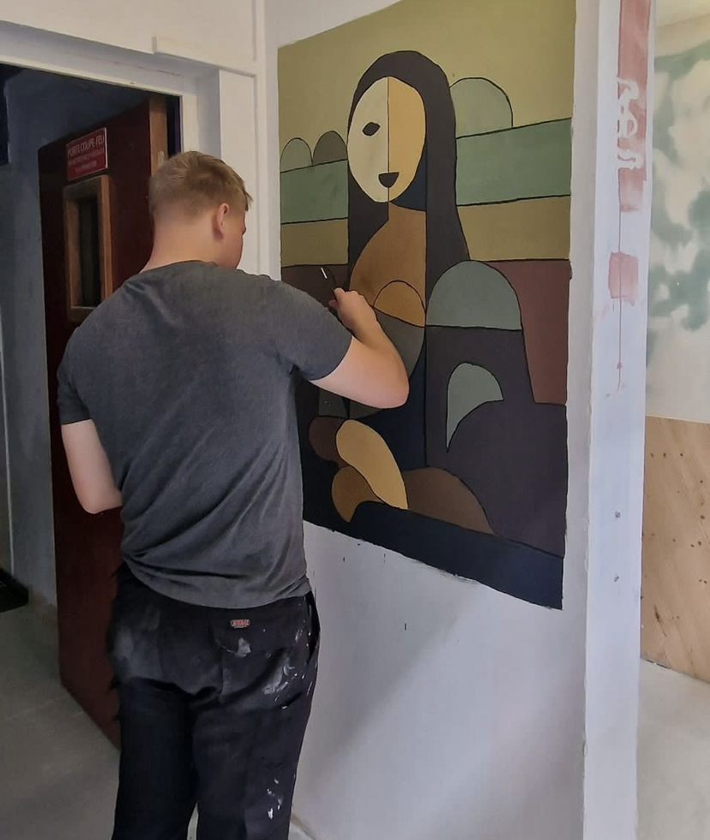
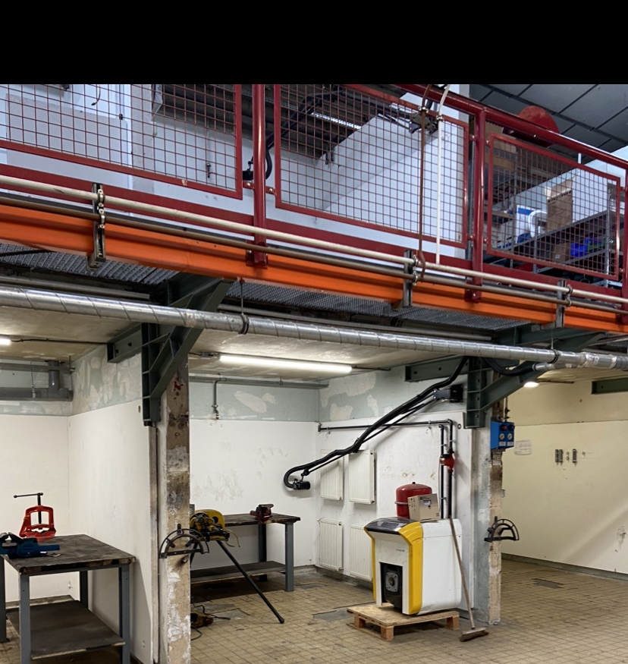
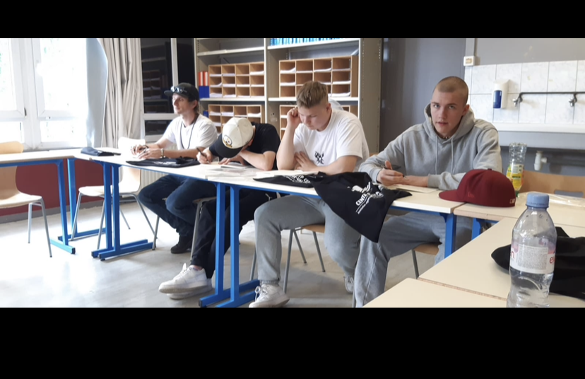
Koulu
Koulu oli oikein kiva vaikka ulkopuolelta se vaikuttikin vähän kurjalta.
Meille opetettiin paljon uutta esim. seinän eristystä maalaamista/taidetta, lisäksi pääsimme tutustumaan ranskalaisiin LVI työskentelymenetelmiin.

Slide 6
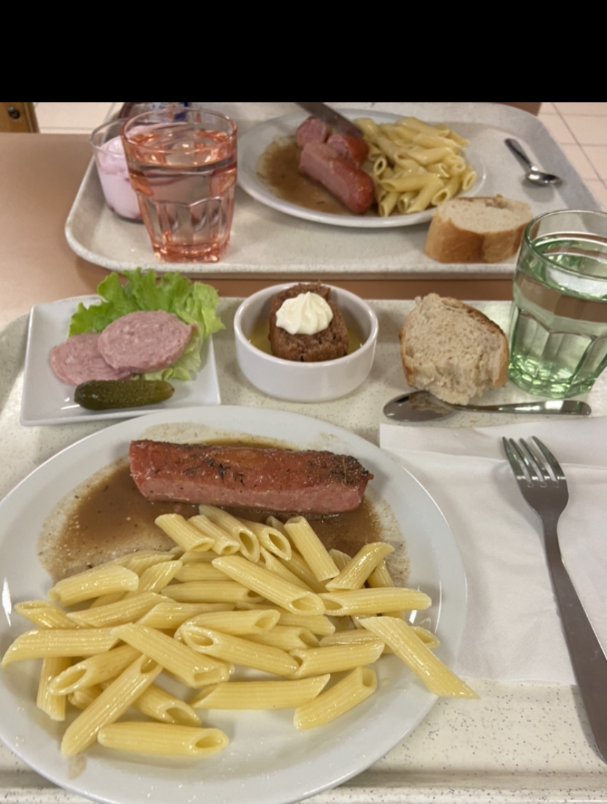
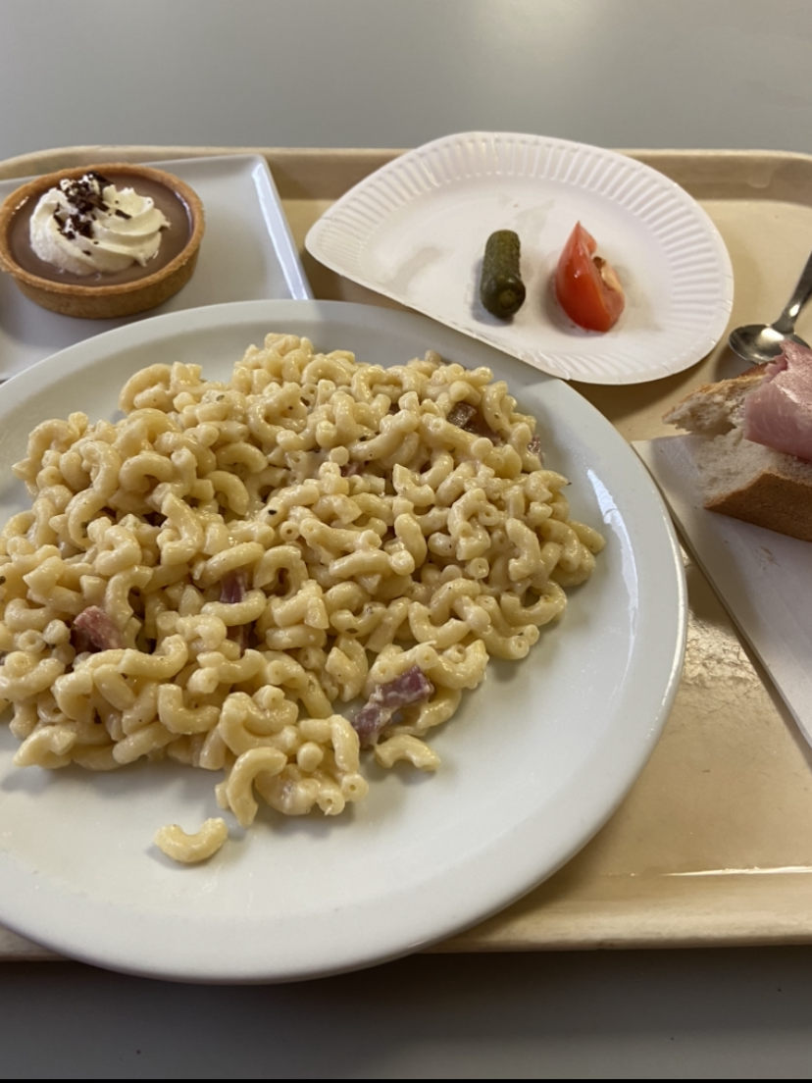
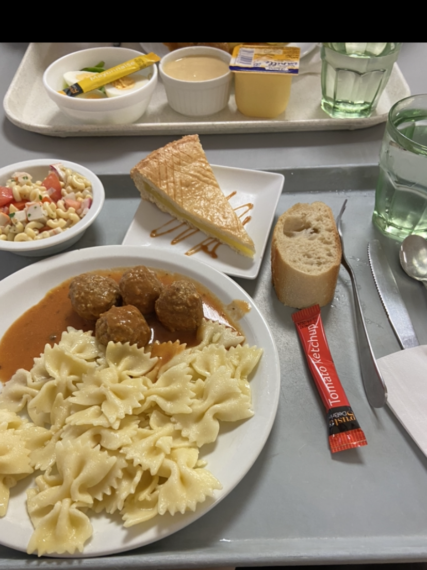
Kouluruoka
Kouluruoka oli aika monipuolista ja ihan hyvää

Slide 7
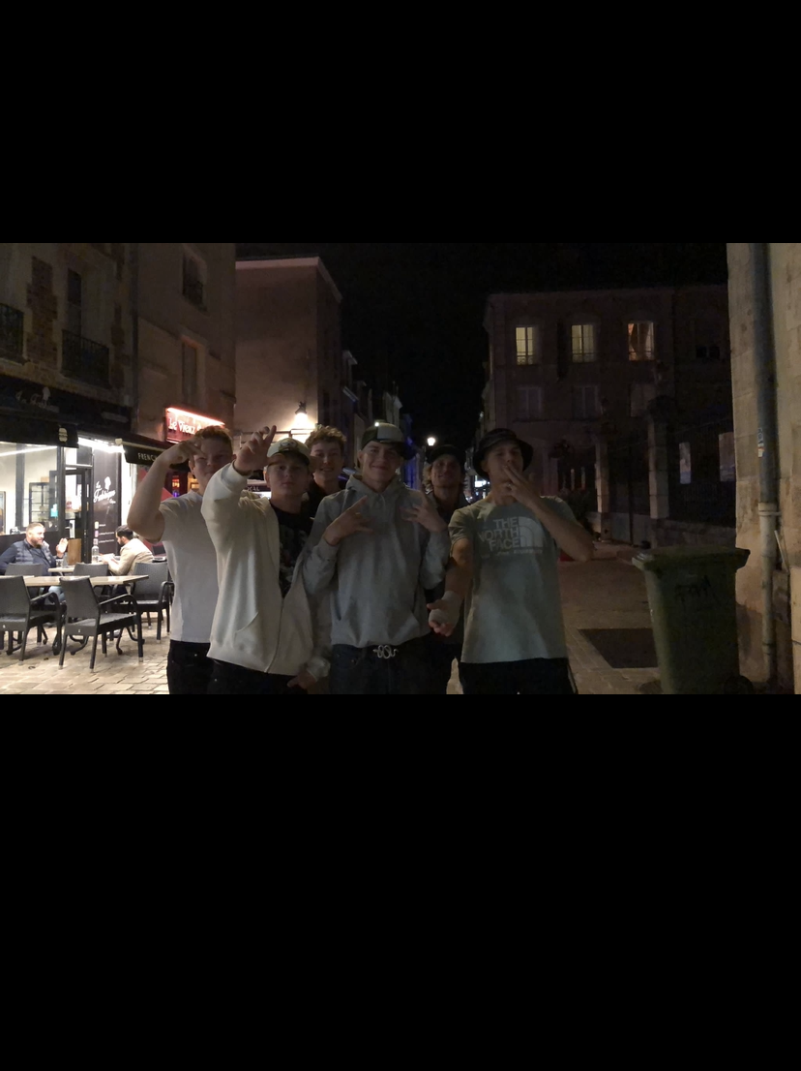
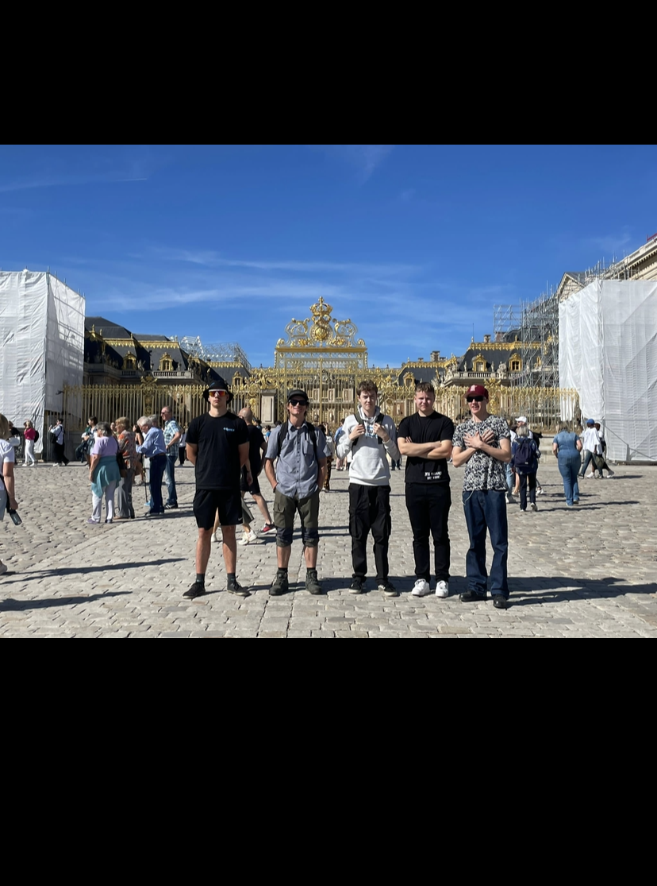
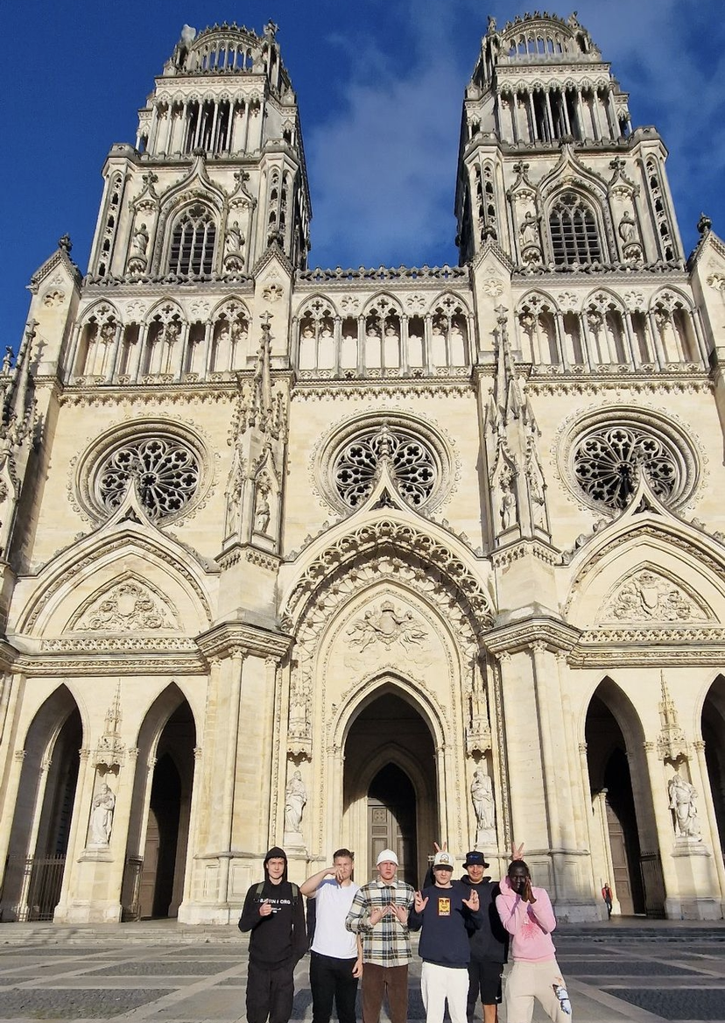
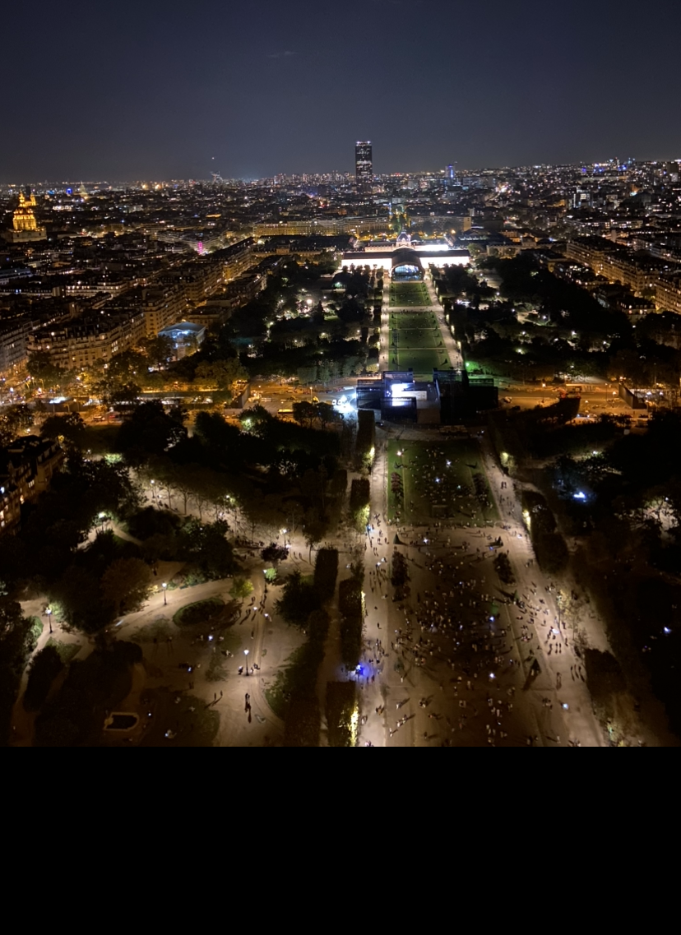

Vapaa-aika
Vapaa-aikaa vietimme aika paljon Orleansin keskustassa, mutta kävimme myös yhtenä viikonloppuna Pariisissa ja toisena viikonloppuna Versailles’n palatsissa.

Slide 8


Slide 9
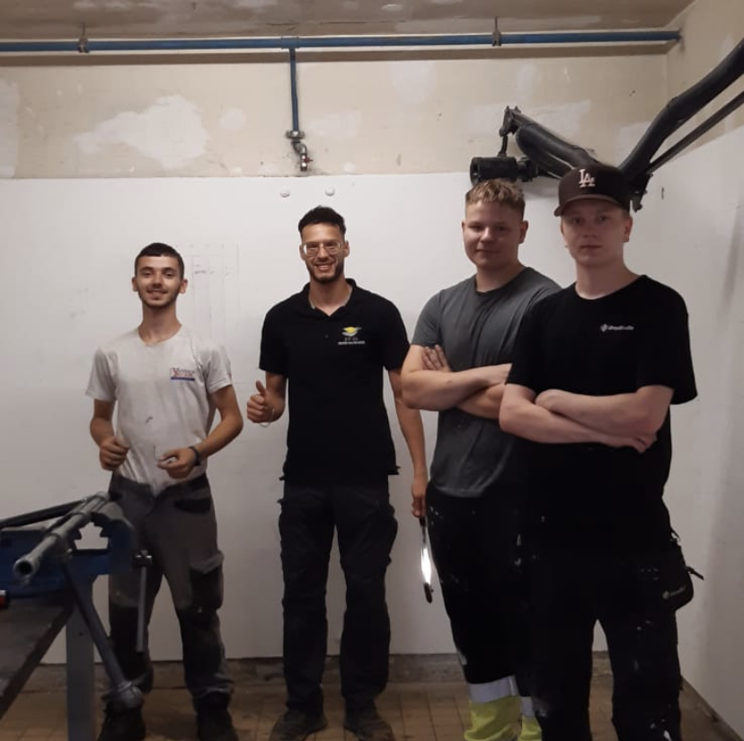
Negatiiviset
Negatiivistä ei ollut paljoa mutta sitäkin oli esim. Ranskassa englannintaito oli huonoa ja Ranskassa suunnitellaan paljon asioita viimetinkaan.

Slide 10
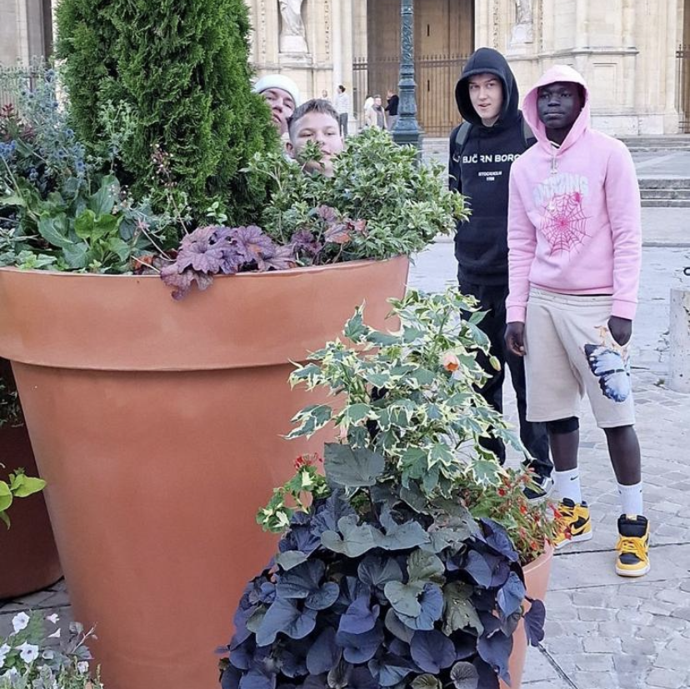
Loppupeleissä matka oli todellakin lähtemisen arvoista ja voin täysin suositella lähtemään kv-jaksolle jos se on vain mahdollista.
Kiitos jakson järjestäneille tästä reissusta.

